Slide 1
ТЕМА №18
Трасиране на лъчи

Slide 2
Съдържание
Тема 18: Трасиране на лъчи
Основни идеи
Пресичане на лъчи
Отражение и пречупване

Slide 3
Основни идеи
1:00

Slide 4
Трасиране на лъчи
Всеки алгоритъм, който
Обхожда траекторията на светлинни лъчи в права или обратна посока
Посоки на обхождане
Права посока – от източника към наблюдателя
Обратна посока – от наблюдателя към източника

Slide 5
Използване
Определяне на видимост
При сложни обекти, за които другите алгоритми не работят добре
Отчитане материала на обект
Отразяване – гладък или матов
Пречупване – полупрозрачен с различни оптична плътност

Slide 6
Сенки и засенчване
Определяне на сянката на обект
Сянка върху други обекти
Определяне на сблъсък
Сблъсък между обекти с нерегулярни форми

Slide 7
Права посока
Лъчът излиза от източника
Следи се попадане върху други обекти
Понякога може да се трасират ненужно много лъчи
стена
екран
огледало
светлина

Slide 8
Обратна посока
Лъчът излиза от гледащия
Следи се кога и как попада на обекти и светлинни източници
стена
екран
гледащ
огледало
светлина

Slide 9
Проблеми на обратната връзка
Ограничение за максимален брой отражения
Изтърване на малък обект, който е „между“ два пиксела
Обект, криещ се
между капките
екран
гледащ
съседни
пиксели

Slide 10
Основни трудности
Изчисляване на пресичане
Пресичането на лъч със сложен обект е трудоемко
Отражения и пречупвания
Наслагване на множество отражения и пречупвания
Различни материи
Гладки, матови, прозрачни, фосфоресциращи

Slide 11
Пресичане на лъчи
1:05

Slide 12

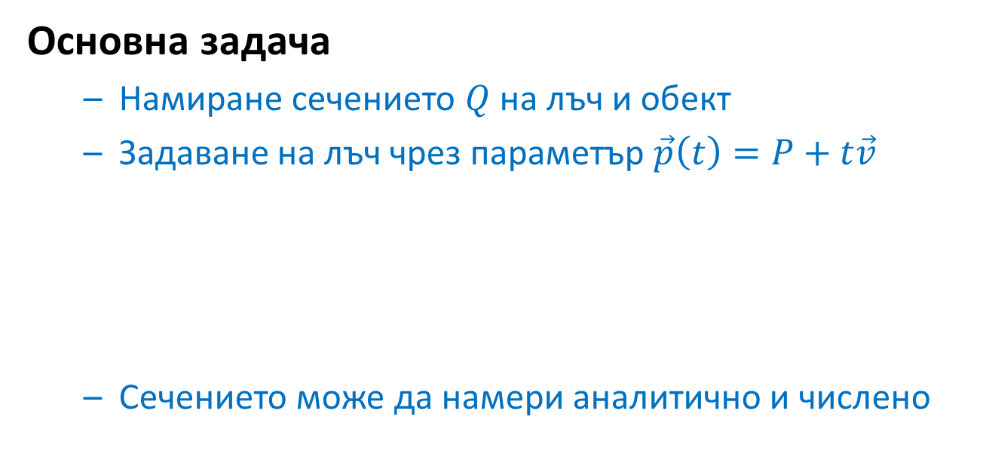

Пресичане
Основна задача
Намиране сечението $Q$ на лъч и обект
Задаване на лъч чрез параметър $\vec{p}\left(t\right)=P+t\vec{v}$
Сечението може да намери аналитично и числено
$$\vec{v}$$
$$\vec{p}\left(t\right)$$
Q
P

Slide 13
Аналитичен метод
Аналитичен метод за сечение
Приложим при обекти, зададени чрез полиноми от ниска степен
Много графични обекти могат да се представят така
Ще разгледаме
Сечение с равнина
Сечение с квадратични повърхности

Slide 14

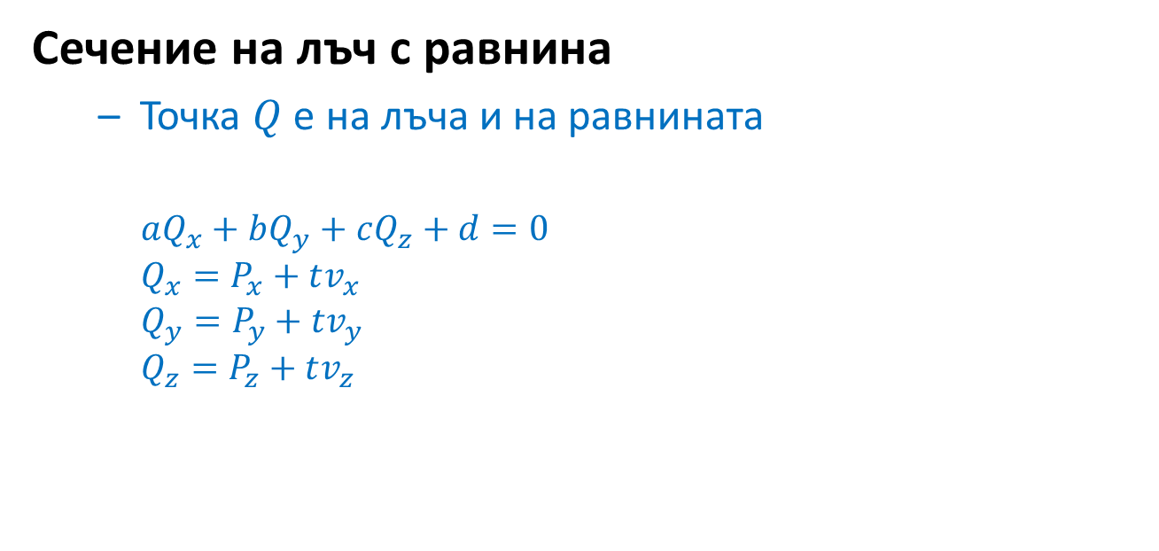

Сечение с равнина
Сечение на лъч с равнина
Точка $Q$ е на лъча и на равнината
$$aQ_{x}+bQ_{y}+cQ_{z}+d=0$$
$$Q_{x}=P_{x}+tv_{x}$$
$$Q_{y}=P_{y}+tv_{y}$$
$$Q_{z}=P_{z}+tv_{z}$$
$$\vec{v}$$
$$\vec{p}\left(t\right)$$
Q
P

Slide 15
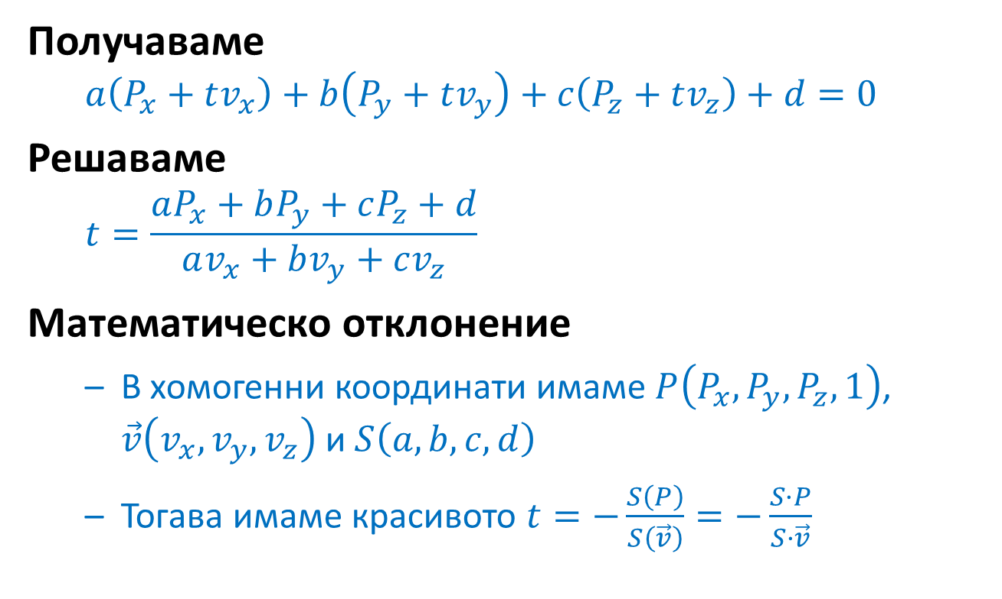
Получаваме
$$a\left(P_{x}+tv_{x}\right)+b\left(P_{y}+tv_{y}\right)+c\left(P_{z}+tv_{z}\right)+d=0$$
Решаваме
$$t=\frac{aP_{x}+bP_{y}+cP_{z}+d}{av_{x}+bv_{y}+cv_{z}}$$
Математическо отклонение
В хомогенни координати имаме $P\left(P_{x},P_{y},P_{z},1\right)$, $\vec{v}\left(v_{x},v_{y},v_{z}\right)$ и $S\left(a,b,c,d\right)$
Тогава имаме красивото $t=−\frac{S\left(P\right)}{S\left(\vec{v}\right)}=−\frac{S·P}{S·\vec{v}}$

Slide 16
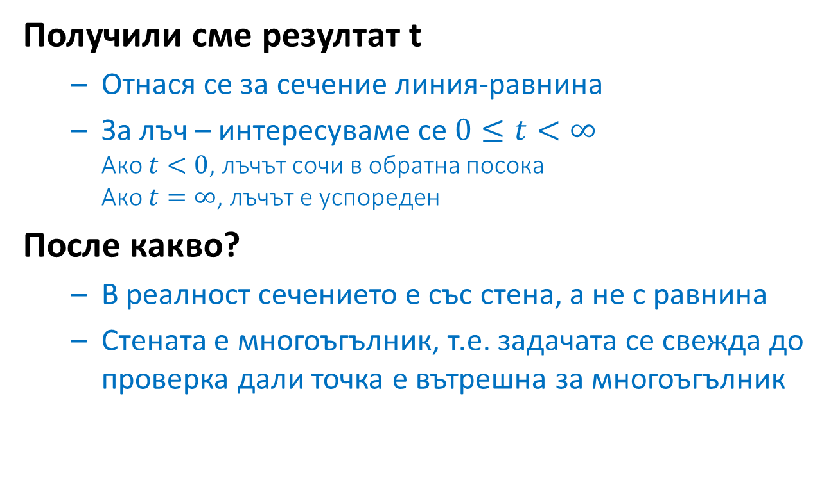
Получили сме резултат t
Отнася се за сечение линия-равнина
За лъч – интересуваме се $0≤t<∞$
Ако $t<0$, лъчът сочи в обратна посока
Ако $t=∞$, лъчът е успореден
После какво?
В реалност сечението е със стена, а не с равнина
Стената е многоъгълник, т.е. задачата се свежда до проверка дали точка е вътрешна за многоъгълник

Slide 17



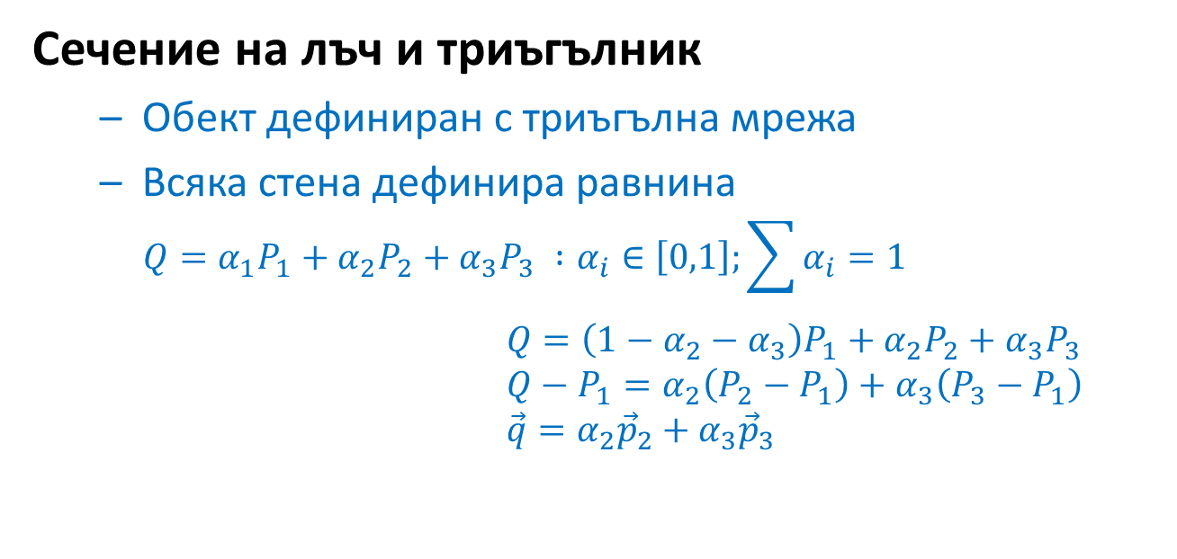




Лъч и триъгълник
Сечение на лъч и триъгълник
Обект дефиниран с триъгълна мрежа
Всяка стена дефинира равнина
$$Q=α_{1}P_{1}+α_{2}P_{2}+α_{3}P_{3} :α_{i}∈\left[0,1\right];\sum{α_{i}}=1$$
$$Q=\left(1−α_{2}−α_{3}\right)P_{1}+α_{2}P_{2}+α_{3}P_{3}$$
$$Q−P_{1}=α_{2}\left(P_{2}−P_{1}\right)+α_{3}\left(P_{3}−P_{1}\right)$$
$$\vec{q}=α_{2}{\vec{p}}_{2}+α_{3}{\vec{p}}_{3}$$
$$P_{3}$$
$${\vec{p}}_{3}$$
$$\vec{q}$$
$$Q$$
$${\vec{p}}_{2}$$
$$P_{2}$$
$$P_{1}$$

Slide 18
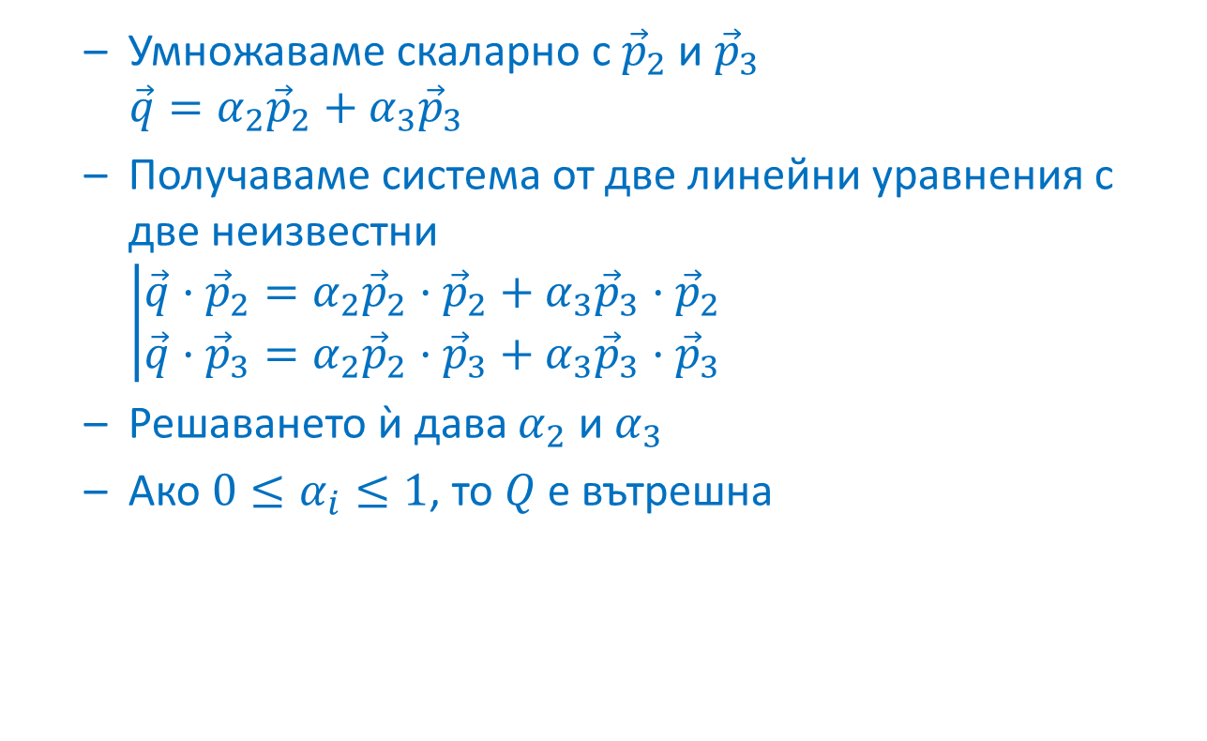
Умножаваме скаларно с ${\vec{p}}_{2}$ и ${\vec{p}}_{3}$
$$\vec{q}=α_{2}{\vec{p}}_{2}+α_{3}{\vec{p}}_{3}$$
Получаваме система от две линейни уравнения с две неизвестни
$$\left|\begin{aligned}\vec{q}·{\vec{p}}_{2}=α_{2}{\vec{p}}_{2}·{\vec{p}}_{2}+α_{3}{\vec{p}}_{3}·{\vec{p}}_{2} \\ \vec{q}·{\vec{p}}_{3}=α_{2}{\vec{p}}_{2}·{\vec{p}}_{3}+α_{3}{\vec{p}}_{3}·{\vec{p}}_{3}\end{aligned}\right.$$
Решаването ѝ дава $α_{2}$ и $α_{3}$
Ако $0≤α_{i}≤1$, то $Q$ е вътрешна

Slide 19
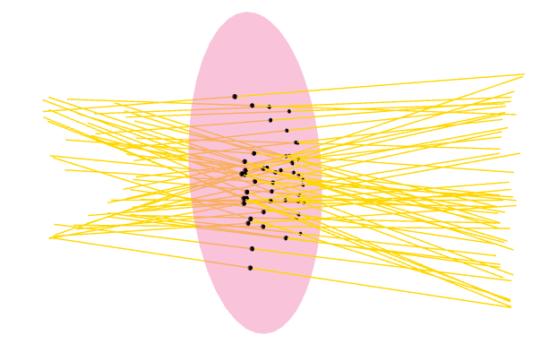
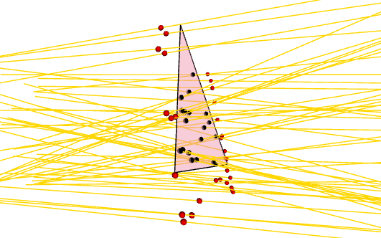
Примери
Примерни сечения
Сечение на спагети с равнина
Сечение на спагети с триъгълник

Slide 20
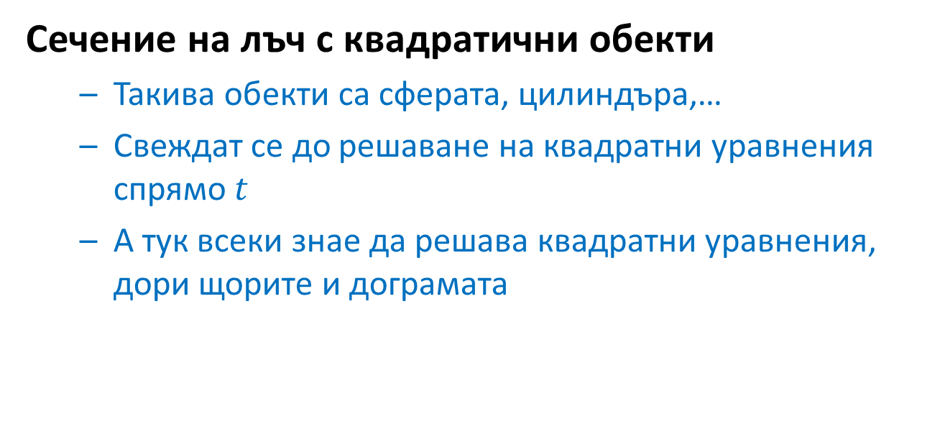
Квадратични обекти
Сечение на лъч с квадратични обекти
Такива обекти са сферата, цилиндъра,…
Свеждат се до решаване на квадратни уравнения спрямо $t$
А тук всеки знае да решава квадратни уравнения, дори щорите и дограмата

Slide 21
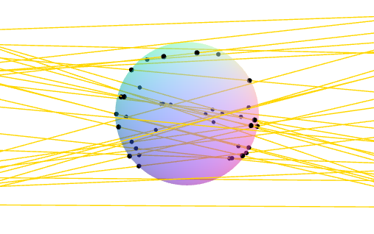
Пример със сфера
Сечение на спаге… лъчи със сфера
Подвижна сфера

Slide 22
Числен метод
Числен метод за сечение
Получава сечението с приближение
Да се внимава при подбора на първоначална апроксимация
Методи
Метод на Нютон чрез допирателна
Метод на двоичното търсене

Slide 23
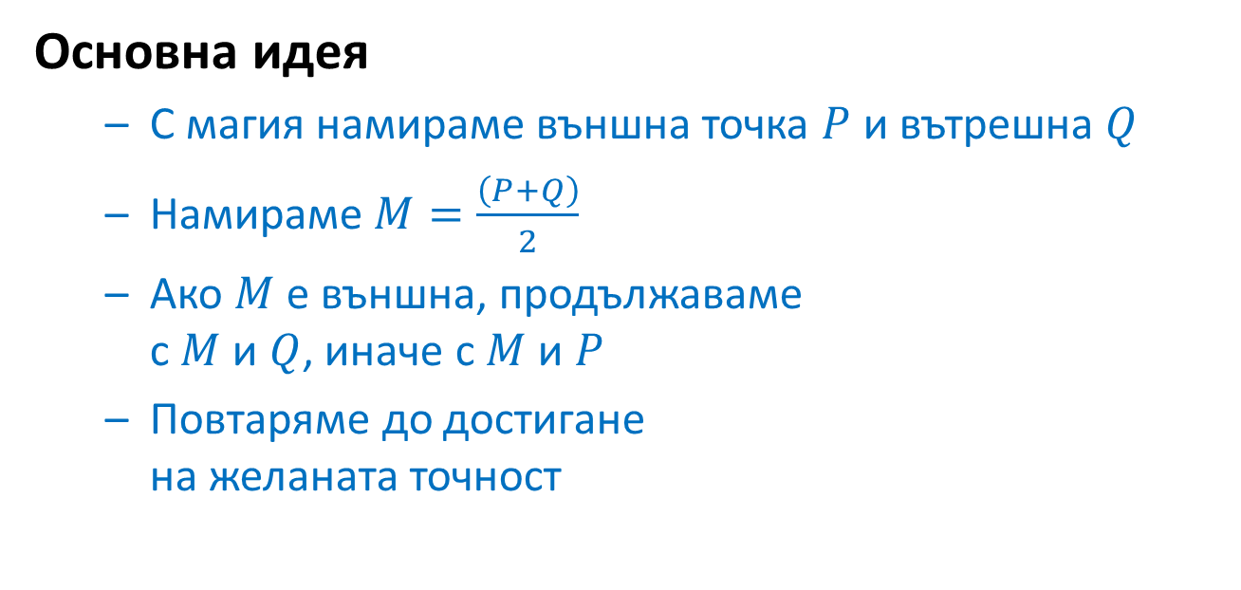
Двоично търсене
Основна идея
С магия намираме външна точка $P$ и вътрешна $Q$
Намираме $M=\frac{\left(P+Q\right)}{2}$
Ако $M$ е външна, продължаваме с $M$ и $Q$, иначе с $M$ и $P$
Повтаряме до достигане на желаната точност
M
Q
P

Slide 24
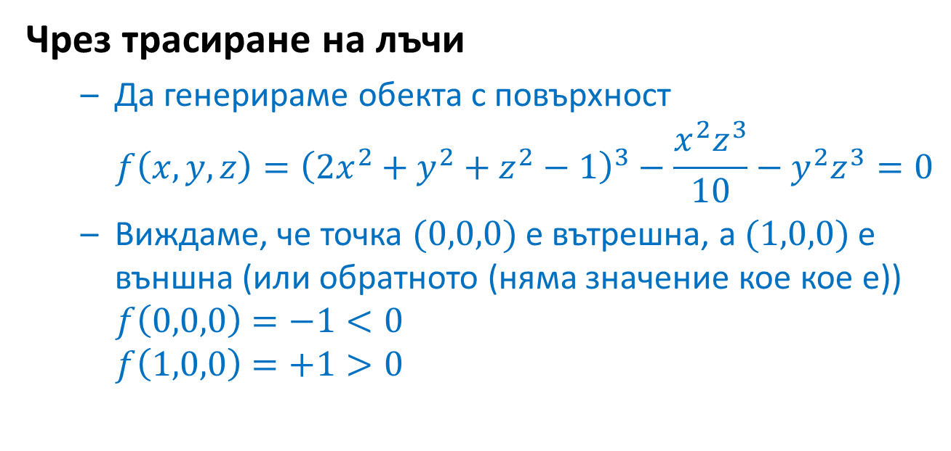
Пример
Чрез трасиране на лъчи
Да генерираме обекта с повърхност
$$f\left(x,y,z\right)={\left(2x^{2}+y^{2}+z^{2}−1\right)}^{3}−\frac{x^{2}z^{3}}{10}−y^{2}z^{3}=0$$
Виждаме, че точка $(0,0,0)$ е вътрешна, а $(1,0,0)$ е външна (или обратното (няма значение кое кое е))
$$f\left(0,0,0\right)=−1<0$$
$$f\left(1,0,0\right)=+1>0$$

Slide 25
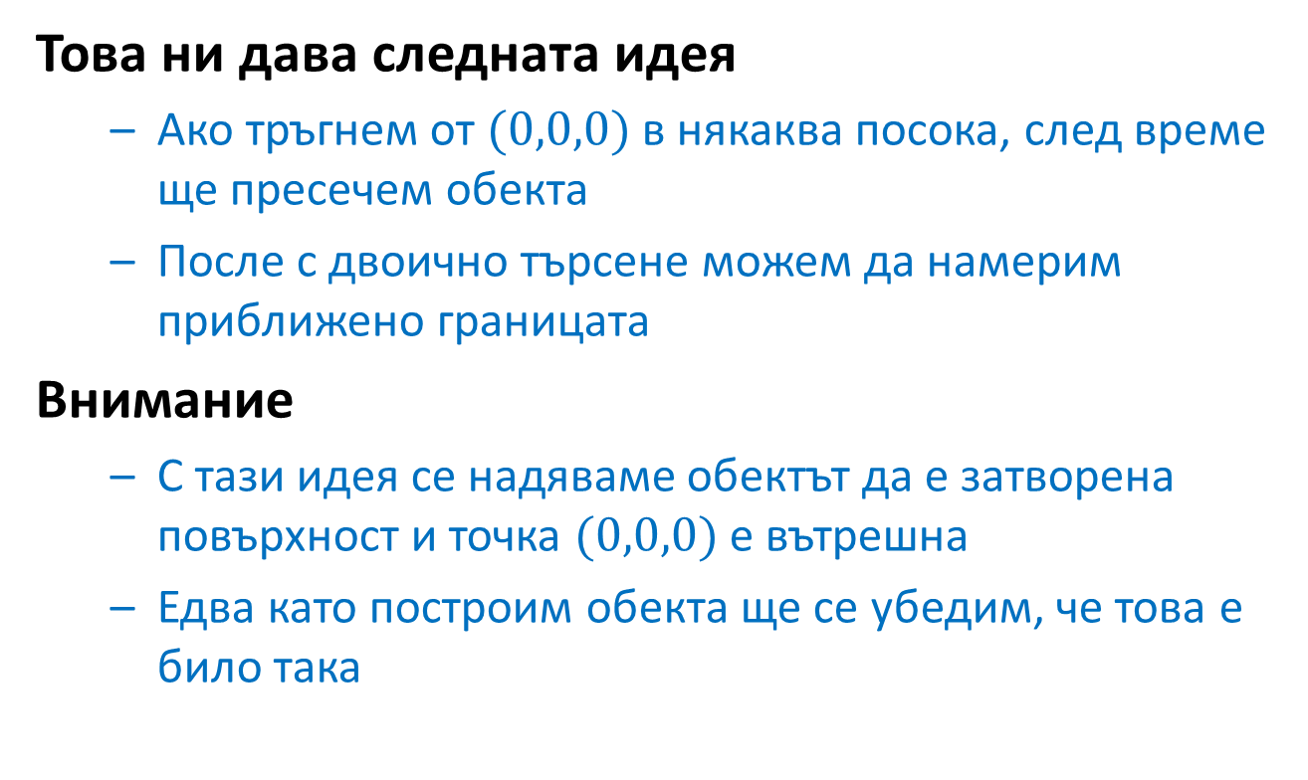
Това ни дава следната идея
Ако тръгнем от $(0,0,0)$ в някаква посока, след време ще пресечем обекта
После с двоично търсене можем да намерим приближено границата
Внимание
С тази идея се надяваме обектът да е затворена повърхност и точка $(0,0,0)$ e вътрешна
Едва като построим обекта ще се убедим, че това е било така

Slide 26
Тука следва упорито писане на код със следната фонова мисъл:
Ако се пусне двоичното търсене паралелно по всички направления, би изглеждало като балон, който се раздува, докато не заеме дадена форма …
Като балон от дъвка, който се пука и приема лицевия релеф на дъвчещия
… или този срещу него

Slide 27
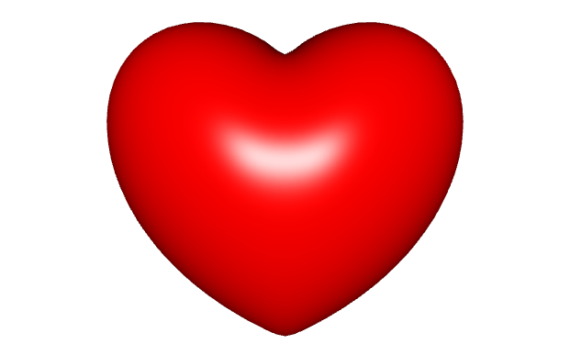

Ето резултата
Повърхности
Само ${\left(2x^{2}+y^{2}+z^{2}−1\right)}^{3}−\frac{x^{2}z^{3}}{10}−y^{2}z^{3}=0$

Slide 28
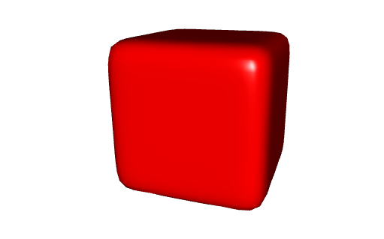
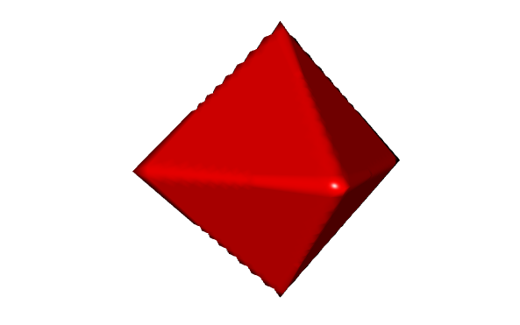

Две други повърхности
Заоблен куб $x^{10}+y^{10}+z^{10}=1$
Настръхнал октаедър $\left|x\right|+\left|y\right|+\left|z\right|=1$

Slide 29
Отражение и пречупване
1:20

Slide 30
Какво е това
Отражение
Лъч достига до повърхност и се отразява от нея
На английски reflection
Пречупване
Лъч достига до повърхност и навлиза в нея, променяйки посоката си
На английски refraction

Slide 31
Общо и различно
Общото
Изискват трасиране на лъчи
Случват се едновременно
Светлинният лъч променя посоката си
Различното
Дали преминава или не отвъд границата на обекта

Slide 32
Отражение
Основна употреба
Постигане на по-голяма реалистичност
Огледални и гладки повърхности
Дори и матовите могат да отразяват
Основен закон
Лъч се отразява под същия ъгъл, под който пада към повърхността

Slide 33









Изчисляване без ъгъл
Падащ лъч $\vec{v}$, отразен $\vec{u}$, нормала $\vec{n}$
И трите вектора са нормирани, т.е. $\left|…\right|=1$
$\vec{u}=\vec{v}+2\vec{w}=\vec{v}+2\left(\vec{p}−\vec{v}\right)=$ $=2\vec{p}−\vec{v}=2\left|\vec{p}\right|\vec{n}−\vec{v}=$ $=2\left(\cos{α}\right)\vec{n}−\vec{v}=$ $=2\left(\left|\vec{n}\right|\left|\vec{v}\right|\cos{α}\right)\vec{n}−\vec{v}=$ $=2\left(\vec{n}·\vec{v}\right)\vec{n}−\vec{v}$
$$\vec{n}$$
$$\vec{u}$$
$$\vec{p}$$
$$\vec{w}$$
$$α$$
$$α$$
$$\vec{v}$$
$$P$$

Slide 34
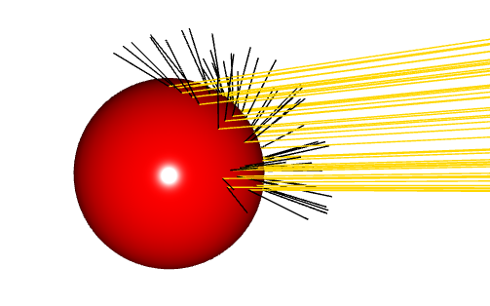
Пример със сфера
Отразяване на лъч от сфера
Пак подвижна сфера

Slide 35
Любопитно
1950 Ъ. Щраус се зачудил
Може ли огледална стая да се освети с клечка кибрит от произволно място?
1995 Дж. Токарски отговаря
Има 26-ъгълна стая, която не може
1997 Д. Кастро допълва
Може и с 24-ъгълна стая да не може

Slide 36
P
Q

Slide 37
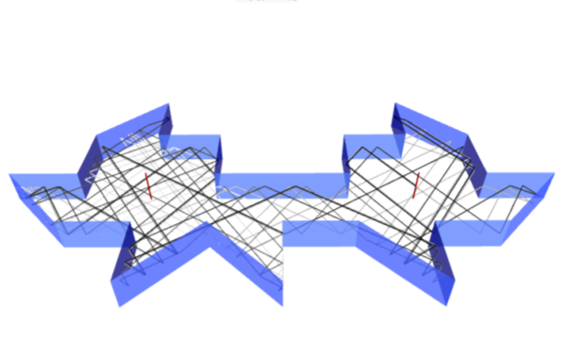
Да си поиграем със стаята

Slide 38
Внимание
1:30

Slide 39
Задача за 5т бонус

Slide 40
Бонус за 5 точки
Условие
Идеята за решението трябва да бъде поместено във форума на курса в Moodle
Бонус получава първият с правилна идея
(важи timestampът на сървера)

Slide 41
Задача за бонус
Билярдна маса с някакви размери
Две топки са на някакви координати
На рикошет от дълга стена зрителите реагират с въздишка ой, а на къса с въздишка ля
Да се намерят лесно посоките на удар, така че да се удари другата топка, а зрителите да въздишнат някакъв брой ой и някакъв ля, без значение от реда
(напр. 2/2 броя: ойля-ойля или ойляля-ой или …)

Slide 42
Пречупване
Физическа основа
Лъч преминава от една среда в друга
Наблюдава се пречупване на лъча
Фактори
Оптичните плътности на двете среди
Ъгълът на лъча спрямо границата
Честотата на лъча

Slide 43
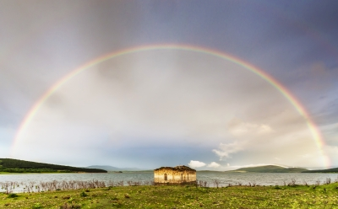
В природата
Дъгата е причинена от пречупване
За да сме честни – и от отражение
Снимка: FreeDigitalPhotos.net

Slide 44
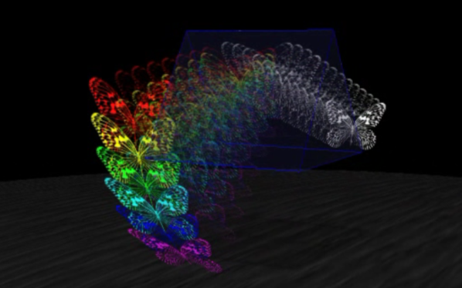
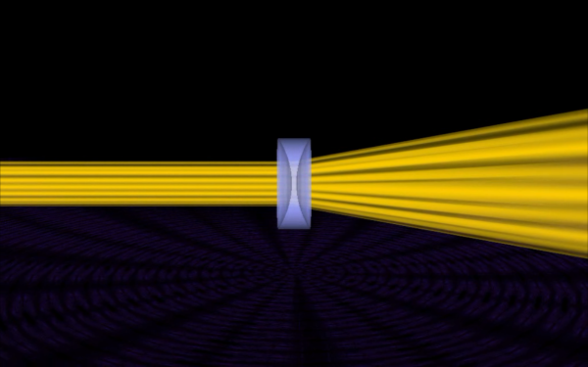
Пречупване с призма или лещи
При призма става разлагане на светлината
При оптични лещи – префокусиране
(човешкото око, очни лещи, очила, лупи, някои телескопи …)
“Spectrum”
http://youtu.be/Zit6HTFWmRc
“Optical Lens”
http://youtu.be/jeXIA0JICLk

Slide 45

Пречупване дори и в заведение
Сламка в чаша
Снимка: FreeDigitalPhotos.net

Slide 46

Закон на Снел (Snell)
Лъч през границата на две среди
Те са с различни оптични плътности
(наричани още индекси на рефракция)
$$η_{1}\sin{α_{1}}=η_{2}\sin{α_{2}}$$
оптична плътност η₁
оптична плътност η₂
α₂
α₁

Slide 47
Индекси
Индекси на някои вещества
Вакуум 1.000000
Въздух 1.000293 при 0⁰C и 1 atm
CO₂ 1.00045
Лед 1.31
Вода 1.33 при 20⁰C
Диамант 2.42
Силиций 3.96

Slide 48
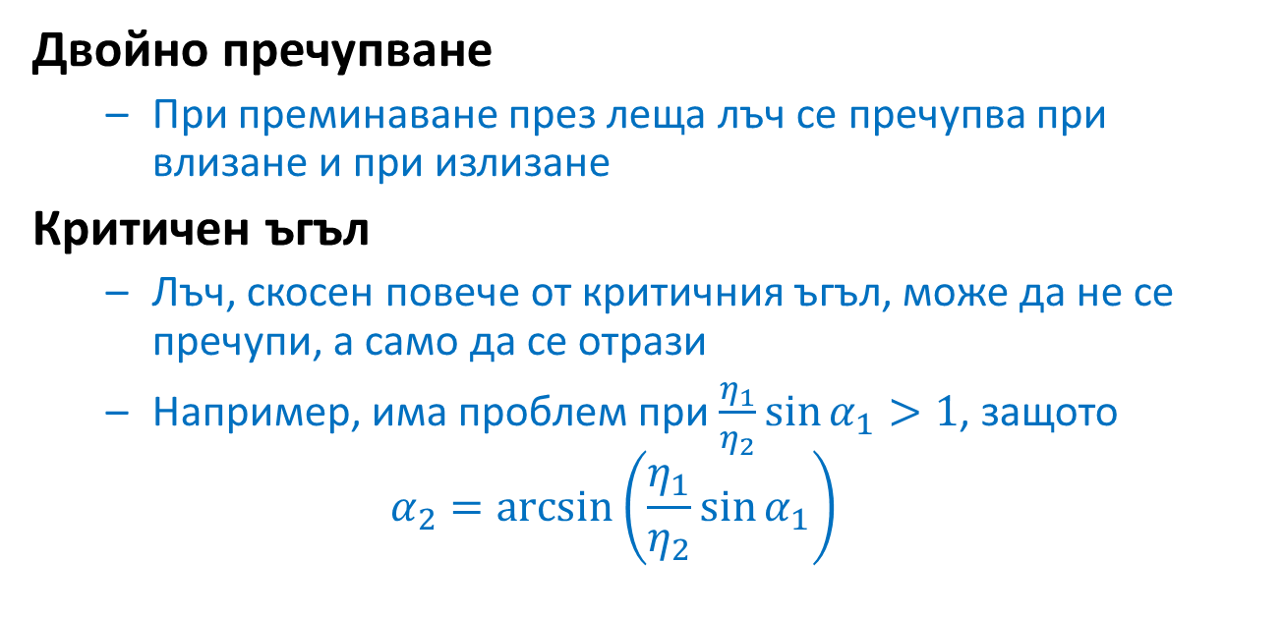
Особености
Двойно пречупване
При преминаване през леща лъч се пречупва при влизане и при излизане
Критичен ъгъл
Лъч, скосен повече от критичния ъгъл, може да не се пречупи, а само да се отрази
Например, има проблем при $\frac{η_{1}}{η_{2}}\sin{α_{1}}>1$, защото $α_{2}=\arcsin\left(\frac{η_{1}}{η_{2}}\sin{α_{1}}\right)$

Slide 49
Любопитно
Метаматериали
Конструирани са метаматериали с отрицателна оптична плътност (negative index metamaterials)
В природата не съществуват естествени материали с такива свойства
Предсказани през 1967
Създадени едва през 2000

Slide 50
Въпроси?
1:45

Slide 51
Повече информация
[AGO2] стр. 338-350
[BAGL] стр. 86-88
[KLAW] стр. 207-208
[LENG] стр. 133-157
[MORT] стр. 192
А също и:
Ray Tracing: Graphics for the Masses
http://www.cs.unc.edu/~rademach/xroads-RT/RTarticle.html
A raytracer in C++
http://www.codermind.com/articles/Raytracer-in-C++-Introduction-What-is-ray-tracing.html

Slide 52
И на тази презентация Край

